Slide 1



Módulo 4
Interacción Paciente-Ventilador durante la Ventilación Mecánica en pacientes con SDRA
Clase 2
Marco Bezzi
Prof. Lic. Kinesiólogo Fisiatra. Argentina
Hospital D. F. Santojanni. Buenos Aires
Sanatorio Otamendi. Buenos Aires
Capítulo de Kinesiología Intensivista/Comité de Neumonología Crítica. Sociedad Argentina de Terapia Intensiva
PROAKI. Sociedad Argentina de Terapia Intensiva-Editorial Panamericana
bezzi.marco@gmail.com
ORCID iD 0000-0002-3711-0989
https://www.researchgate.net/profile/Marco-Bezzi-4

Slide 2
Objetivos
Sincronía paciente-respirador en pacientes con SDRA.
Tipos de asincronías según la fase del ciclo respiratorio:
Durante la Inspiración
Durante Inspiración/Espiración
Durante espiración
Ciclado prematuro
Trigger reverso-Entrainment: frecuencia y dobles disparos
Esfuerzo Inefectivo
Intervenciones posibles

Slide 3
Ventilación Mecánica: Etapas
Prioridad:
Estrategia ventilatoria con mejores resultados para la patología tratada.
Adaptar al paciente a dicha estrategia.
Fase de Injuria Aguda
Prioridad:
Limitar las complicaciones de la VM controlada.
Satisfacer las demandas respiratorias con la programación.
Fase de Recuperación
Fase de Desconexión
Prioridad:
Identificar al paciente apto para ser liberado.
Utilizar la estrategia de weaning más apropiada para cada paciente en particular.

Slide 4
Asincronías
Factores a determinar ante una asincronía
Efectos adversos de la asincronía sobre los desenlaces
Momento de la observación.
Duración de la observación.
Método de detección: Pesof/Edi/graficos.
Tipo de asincronía.
Población de pacientes.
Tipo de VM: modo ventilatorio, tipo de trigger y ciclado, soporte.
Factores adicionales: sedación.
Lesión ultraestructural de los músculos respiratorios.
Afección de la mecánica (autoPEEP).
Alteración del intercambio gaseoso.
Trabajo respiratorio innecesario.
Confunde ventilación protectora (air-stacking).
Alteración del sueño.
Disconfort y disnea (aumento de sedación).

Slide 5
Asincronías: Implicaciones Clínicas
Disfunción diafragmática (VIDD)
Weaning dificultoso y prolongado
Asincronía
Alteraciones neuropsicológicas
Disrupción del sueño
Disnea

Slide 6
Asincronías en pacientes con SDRA
Durante la Inspiración
Asincronía
Descripción
Mecanismo
Riesgo
Asincronía de Flujo
El flujo no alcanza la demanda del paciente
Flujo inspiratorio insuficiente
Impulso respiratorio elevado
Disnea
Aumento del WOB
Ciclos cortos
Continúa el esfuerzo luego del ciclado
Tiempo inspiratorio insufic.
Impulso respiratorio elevado
Contracción excéntrica
Doble disparo
Insuflación prolongada
Continúa la insuflación luego de finalizar el esfuerzo inspiratorio
Ciclado inadecuado
Atrapamiento aéreo
Acorta Te (atrapamiento)
Disnea
Trigger reverso
Contracción muscular provocada por insuflación mecánica
Mecanismo reflejo en paciente sedado
Fenómeno de arrastre
Pérdida de VM Protectora
Contracción excéntrica

Slide 7
Asincronía de Ciclado: Ciclo corto / Ciclado prematuro
Incremento de volumen (2 ciclos) en PC
Caída de la Paw con air stacking (2 ciclos) en VC

Slide 8
Intervenciones
Intentar coordinar la programación del Ti con Ti neural del paciente (VC o PC-CMV).
Modificar flujo inspiratorio para coincidir Ti con Ti neural del paciente (VC-CMV).
Ante Ti neural muy variable, PS permite variabilidad en Ti (ajustar sensibilidad espiratoria).
Intentar modos proporcionales.
Considerar BNM ante riesgo de VILI en SDRA (cuando el Vt > 8 ml/k).

Slide 9
Asincronías en pacientes con SDRA
Durante la Inspiración
Asincronía
Descripción
Mecanismo
Riesgo
Asincronía de Flujo
El flujo no alcanza la demanda del paciente
Flujo inspiratorio insuficiente
Impulso respiratorio elevado
Disnea
Aumento del WOB
Ciclos cortos
Continúa el esfuerzo luego del ciclado
Tiempo inspiratorio insufic.
Impulso respiratorio elevado
Contracción excéntrica
Doble disparo
Insuflación prolongada
Continúa la insuflación luego de finalizar el esfuerzo inspiratorio
Ciclado inadecuado
Atrapamiento aéreo
Acorta Te (atrapamiento)
Disnea
Trigger reverso
Contracción muscular provocada por insuflación mecánica
Mecanismo reflejo en paciente sedado
Fenómeno de arrastre
Pérdida de VM Protectora
Contracción excéntrica

Slide 10
Asincronía por Trigger reverso/arrastre

Slide 11
Asincronía por Trigger reverso/arrastre
PC-CMV
VC-CMV

Slide 12

Asincronía por Trigger reverso/arrastre. Air stacking

Slide 13

Trigger reverso con apilamiento de volumen

Slide 14
Asincronía por Trigger reverso/arrastre
Intervenciones
Disminuir sedación.
Considerar menor FR programada (favorecer respiraciones asistidas).
Considerar BNM ante riesgo de VILI en SDRA (cuando Vt > 8 ml/k).

Slide 15
Asincronías en pacientes con SDRA
Doble disparo (durante la Inspiración o espiración)
Asincronía
Descripción
Mecanismo
Riesgo
Respiraciones apiladas (breath-stacking)/Ciclos múltiples
Se produce una 2da o 3ª inspiración antes de la espiración, o en la fase inicial de la misma (aún con volumen remanente)
Ciclo corto con esfuerzo persistente luego del ciclado
Trigger reverso
Pérdida de VM protectora

Slide 16

Doble Trigger: tipos
Paciente
Ciclo corto
Ventilador
Arrastre
Ventilador
Autodisparo

Slide 17

Doble Trigger: tipos
Autodisparo
Ciclo corto/Ciclado prematuro

Slide 18
Asincronías en pacientes con SDRA
Durante la Espiración
Asincronía
Descripción
Mecanismo
Riesgo
Esfuerzo Inefectivo
Esfuerzo incapaz de gatillar el ventilador
Ciclado inadecuado
Soporte excesivo
Cte de tiempo prolongada
Impulso respiratorio bajo
Contracciones excéntricas repetidas
Error en la FR mostrada

Slide 19
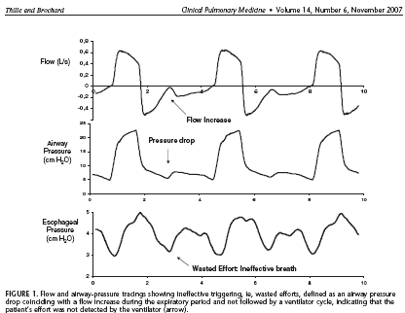
Esfuerzo Inefectivo

Slide 20
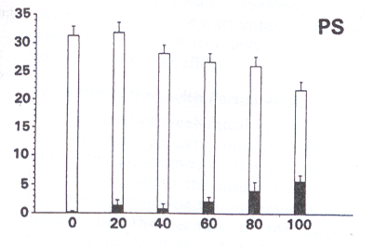
Esfuerzo Inefectivo y asistencia inspiratoria
A altos niveles de asistencia, 1/4 a 1/3 de los esfuerzos del paciente pueden fracasar para gatillar la inspiración.

Slide 21
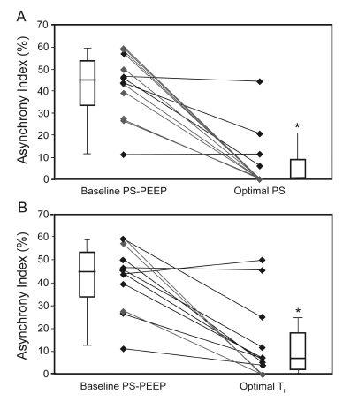
Esfuerzo Inefectivo y asistencia inspiratoria

Slide 22
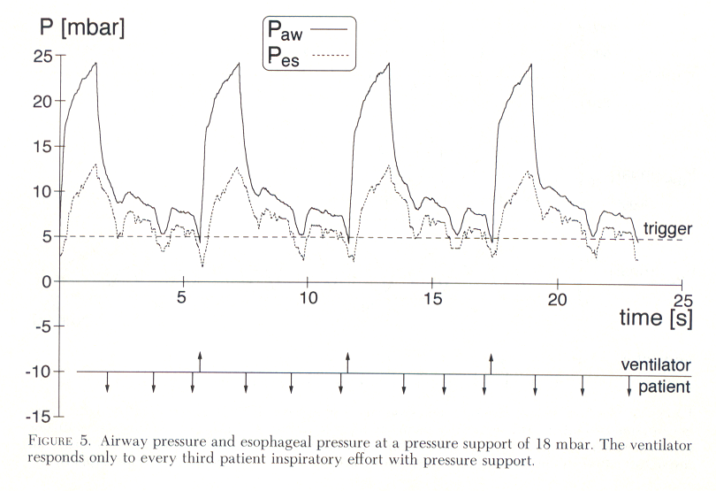
Esfuerzo inefectivo: FR del paciente

Slide 23
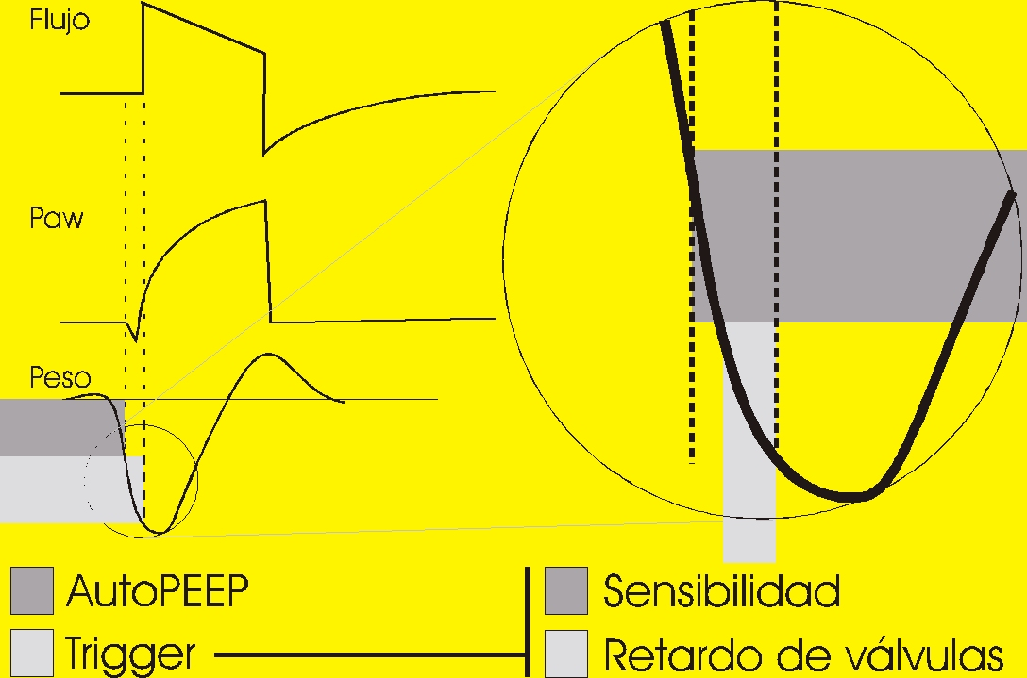
Demora en el Inicio: trabajo asociado al trigger

Slide 24
Demora en el Inicio: trabajo asociado al trigger

Slide 25
Demora en el Inicio: trabajo asociado al trigger

Slide 26
Asincronía de Disparo
Magnitud del Esfuerzo del Paciente
Sedantes
Mecánica respiratoria (Crs aumentada)
Esfuerzo Inefectivo
Atrapamiento aéreo
(Auto-PEEP)
Características del Respirador (tecnología de las válvulas)
Programación
Nivel de Asistencia

Slide 27
Posibles soluciones
Titular PEEP externa para contrabalancear auto-PEEP (tratar autoPEEP).
Disminuir asistencia en PS o FR en PC o VC.
Programar trigger sensibe (sin provocar auto-disparo).
Buscar posible causas (cargas resistivas incrementadas).
Elegir el equipo disponible con respuesta más rápida.
Considerar modos proporcionales.

Slide 28
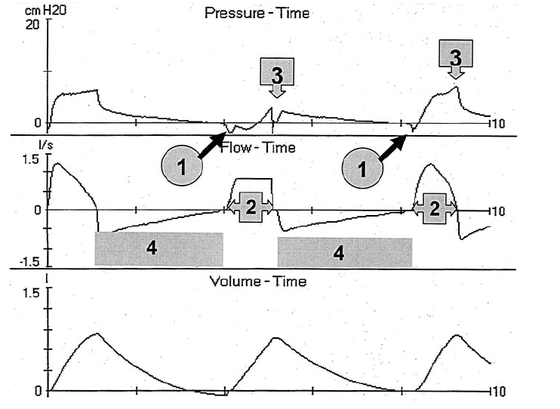
Identificación de Asincronías
Inicio asistido por el paciente.
Tiempo inspiratorio.
Presión de la vía aérea durante soporte parcial.
Tiempo espiratorio.

Slide 29
Conclusiones
La fase de soporte ventilatorio parcial permite la actividad muscular, y previene muchas complicaciones asociadas a la VM.
Sin embargo, requiere un esfuerzo en detectar y corregir la aparición de asincronías.
El ciclado prematuro y el trigger reverso pueden duplicar o triplicar el volumen corriente, perdiendo la protección pulmonar incrementando el riesgo de VILI.
En caso de no lograr iniciar otro ciclo, provocarán contracción excéntrica del diafragma.
Los esfuerzos inefectivos son las asincronías más frecuentes en VM. La FR del paciente será superior a la registrada por el respirador, generando trabajo respiratorio no respondido.
La detección y corrección de las asincronías favorece la evolución de los pacientes, permitiendo un WOB adecuado y previniendo VIDD.

Slide 30
Actividades de integración
Identificar y registrar (con foto) una asincronía por trigger reverso en el respirador de su unidad.
Identificar y registrar (con foto) una asincronía por cilco corto en el respirador de su unidad.
Identificar y registrar (con foto) una asincronía por esfuerzo inefectivo en el respirador de su unidad.
Compartir sus registros en el foro del módulo

